Slide 2
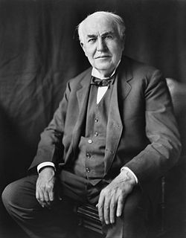
Thưở nhỏ, tôi học hành rất kém. Khi đi học hay bị điểm 0 khiến cả thầy giáo và ba mẹ đều thất vọng.
Tôi đã sáng chế ra 1300 loại máy móc cho nhân loại và được mệnh danh là “Ông hoàng phát minh”.
Thomas Edison

Slide 3
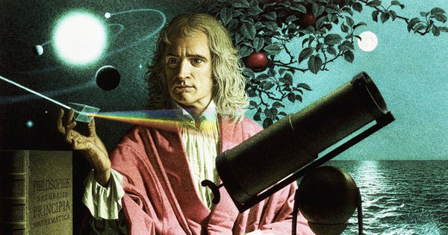
Tôi là một cậu bé sinh thiếu tháng, đi học bị đội sổ nên thường bị bạn bè chê cười.
Tôi đã trở thành nhà khoa học nổi tiếng “cha đẻ của vật lý học cận đại”
Issac Newton

Slide 4
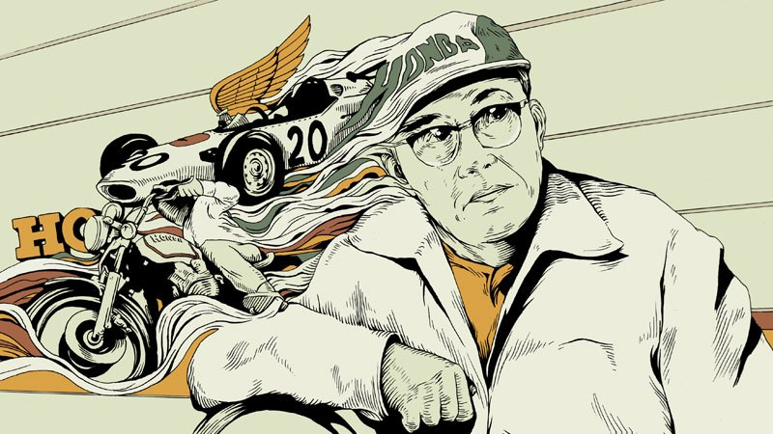
THỜI THƠ ẤU CỦA HON-DA (Hon-da Sô-i-chi-rô)

Slide 5
I
ĐỌC VÀ TÌM HIỂU CHUNG

Slide 6
1. Tác giả
Sẽ có 04 hình ảnh liên quan tới cuộc đời và sự nghiệp của tác giả
Thử tài của bạn
HS quan sát và nêu những thông tin mà em biết liên quan tới bức ảnh đó.

Slide 7
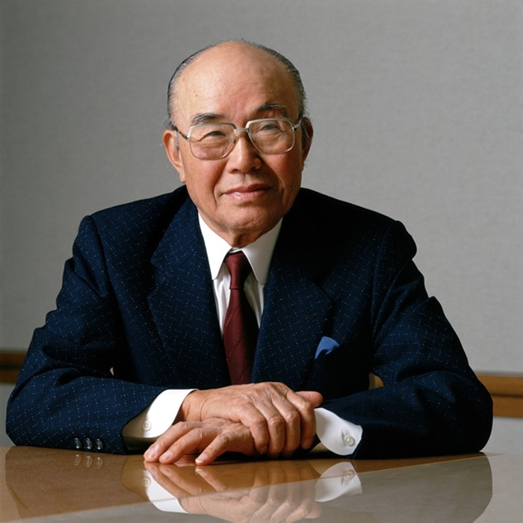
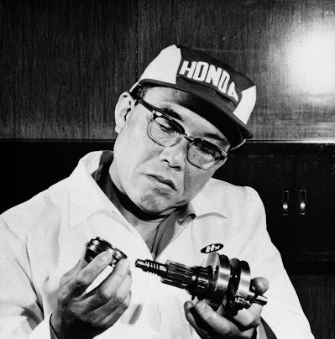

Slide 8
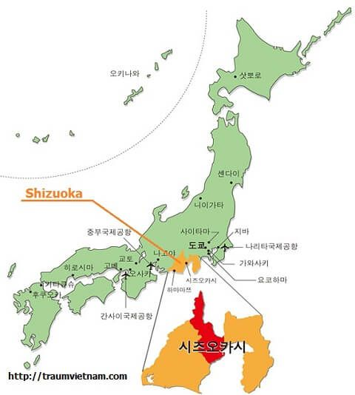
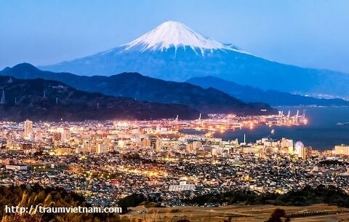

Slide 11
2. Tác phẩm
Thể loại:
Hồi kí
Xuất xứ:
Trích từ “Biến giấc mơ thành sức mạnh đi tới” (Bản lí lịch đời tôi)
Phương thức biểu đạt:
Tự sự kết hợp miêu tả và biểu cảm
Đọc – chú thích

Slide 12
(từ đầu – “không diễn tả được”) Xuất thân và tuổi thơ của nhân vật “tôi”
1
BỐ CỤC
2
(còn lại) Thời đi học của nhân vật “tôi”

Slide 13
II
ĐỌC VÀ TÌM HIỂU CHI TIẾT

Slide 14
PHIẾU HỌC TẬP SỐ 1 (hoạt động nhóm đôi)
1. Ở phần (1), tác giả đã giới thiệu những thông tin gì về xuất thân, gia đình? | - Xuất thân: - Gia đình:
2. Những thông tin đó thể hiện đặc điểm gì của hồi kí?
3. Nhân vật “tôi” có sở thích gì khi còn nhỏ? Liệt kê các từ ngữ miêu tả cảm xúc của nhân vật “tôi”.
4. Việc nhân vật “tôi” nhớ lại sở thích khi còn nhỏ có ý nghĩa gì?

Slide 15
1. Xuất thân, gia đình và thời thơ ấu của nhân vật “tôi”

Slide 16
a. Xuất thân
Sinh năm 1906
Quê: làng Komyo, quận Iwata, nay là thành Tenryu, thành phố Hamamatsu, tỉnh Shizouka, Nhật Bản.

Slide 17
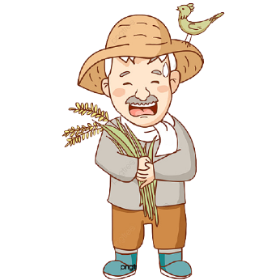
b. Gia đình
Là trưởng nam trong gia đình
Cha là Gihei, làm nghề thợ rèn
Gia đình rất nghèo

Slide 18
c. Thời thơ ấu
- Lớn lên trong tiếng phì phò thổi của ống thổi lò, với âm thanh chan chát của tiếng đe, tiếng búa.
Sớm tiếp xúc và có hứng thú với kĩ thuật, động cơ, máy móc
- Rất thích thú với công việc đập búa, sửa chữa đồ dùng và làm ra công cụ làm nông.
- Rất thích chơi đùa với máy móc, động cơ
- Thường được bố cõng đến tiệm xay lúa, bị lôi cuốn bởi âm thanh của máy nổ và luồng khói xanh có mùi dầu cháy.
- Lân la sang ngắm nhìn và thích thú tiếng máy nổ…
- Sung sướng khi nhìn máy móc chuyển động

Slide 19
2. Thời đi học của nhân vật “tôi”

Slide 20
THẢO LUẬN NHÓM
- Chia lớp thành 6 nhóm. Yêu cầu các em ở mỗi nhóm đánh số 1,2,3,4,5,6.
- Phát phiếu học tập và giao nhiệm vụ:
+ Nhóm chẵn: hoàn thành PHT số 3
+ Nhóm lẻ: hoàn thành PHT số 4
Thời gian: 7 phút
+ HĐ cá nhân 2 phút: ghi kết quả làm việc cá nhân
+ HĐ nhóm 5 phút: ghi kết quả thống nhất của nhóm
VÒNG CHUYÊN SÂU
VÒNG CHUYÊN SÂU

Slide 21
THẢO LUẬN NHÓM
- Tạo nhóm mới (các em số 1 tạo thành nhóm I mới, số 2 tạo thành nhóm II mới,…).
1. Chia sẻ kết quả thảo luận ở vòng chuyên sâu
2. Qua phần trình bày, em nhận thấy Honda là cậu bé như thế nào? Điều đó ảnh hưởng như thế nào tới tương lai sau này của cậu bé?
- Thời gian 8 phút.
+ 3 phút đầu: từng thành viên ở nhóm trình bày lại nội dung đã tìm hiểu ở vòng chuyên sâu
+ 5 phút tiếp: thảo luận, trao đổi để hoàn thành những nhiệm vụ còn lại.
VÒNG CHUYÊN SÂU
VÒNG MẢNH GHÉP

Slide 22
PHIẾU HỌC TẬP SỐ 3
1. Cậu bé Honda học kém môn nào và thích thú những gì?
2. Tranh minh hoạ cho chi tiết, sự việc gì trong truyện
3. Tìm các từ mượn có trong đoạn (3)
4. Chi tiết “tôi” gí mũi xuống đất ngửi mùi dầu máy nói lên điều gì?
5. Theo em, những điều trên đã bộc lộ thiên hướng gì ở cậu bé Honda?
6. Những chi tiết trên thể hiện đặc điểm gì của hồi kí?

Slide 23
PHIẾU HỌC TẬP SỐ 4
Sự kiện: Buổi biểu diễn máy bay
1. Thời điểm của sự kiện
2. Địa điểm của sự kiện
3. Cậu bé Hon-da đã làm những việc gì để xem được máy bay thật biểu diễn
4. Nhân vật “tôi” đã chọn bắt chước những trang bị nào của phi công? Vì sao?
5. Cảm xúc của Hon-da khi được xem buổi biểu diễn máy bay? Qua đó, em có nhận xét gì về niềm đam mê của cậu bé?
6. Những chi tiết trên thể hiện đặc điểm gì của hồi kí

Slide 24
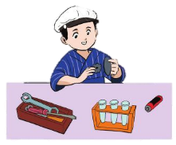
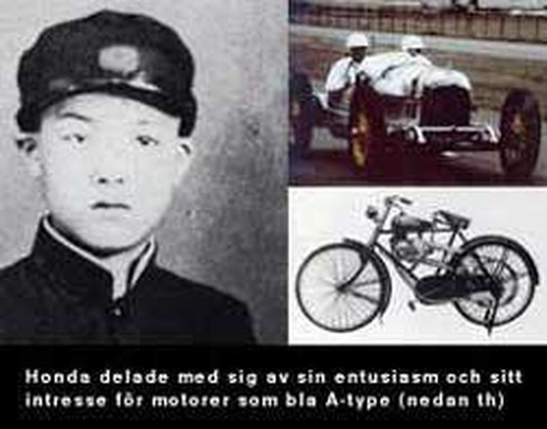
2. Thời đi học của nhân vật “tôi”
- Học kém thực vật và sinh vật nhưng thích thú hơn khi có sự xuất hiện của pin, cân, ống nghiệm và máy móc.
- Chi tiết tôi “gí mũi xuống đất ngửi mùi dầu máy”:
→ Đam mê khác thường với máy móc.

Slide 25
Kỉ niệm đi xem biểu diễn máy bay
Thời điểm: 1914 (học lớp 2)
Liên đội Bộ binh Hamamatsu, cách nhà 20km
Diễn biến:
Trước đó vài ngày, lén lấy 2 xu làm tiền lộ phí
Trốn học, lén lấy xe đi
Không có vé vào cửa liền trèo lên cây thông
Lúc về, khẩn khoản xin cha mua 1 chiếc mũ kết và tự làm 1 cặp kính đeo mắt

Slide 26
Tim đập liên hồi không sao ngừng được.
* Cảm xúc:
Vô cùng cảm kích khi thấy chiếc Neils bay lên
Lúc về, đạp xe nhẹ nhàng không biết mệt, bắt chước viên phi công đội mũ ngược ra sau.
→ Sự hứng thú trở thành niềm đam mê, ước mơ

Slide 27
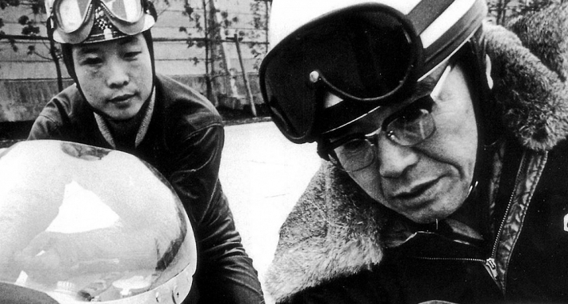
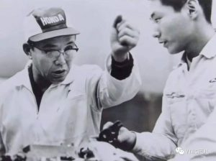
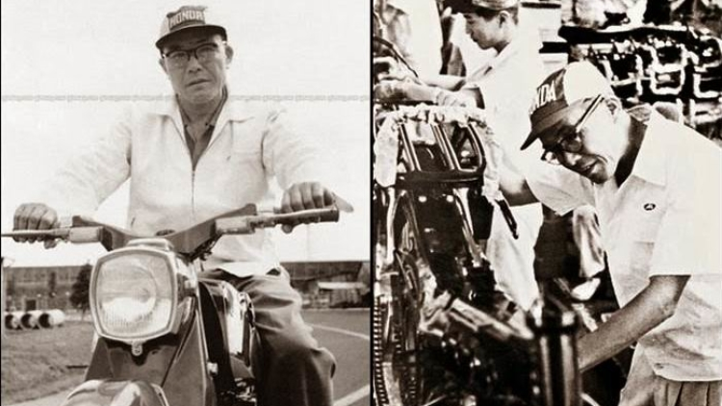
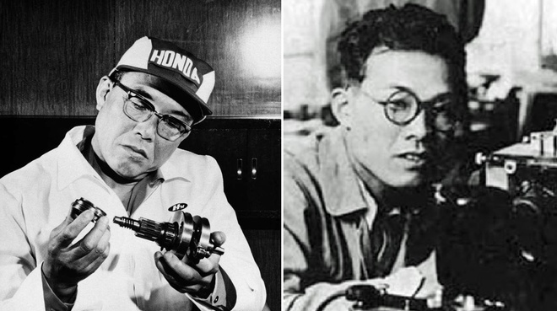
Notes:
THAM KHẢO: https://zingnews.vn/tuoi-tre-bo-hoc-pha-san-cam-co-ca-nhan-cuoi-cua-ong-chu-de-che-honda-post997884.html

Slide 28
1. Nghệ thuật
Ngôi kể thứ nhất
Sự kiện chân thực, có chọn lọc.
PTBĐ: tự sự kết hợp miêu tả và biểu cảm.
TỔNG KẾT
2. Nội dung
Đoạn trích kể về tuổi thơ sớm nhận ra đam mê hứng thú với máy móc, kĩ thuật của Honda. Đam mê và mơ ước được nuôi dưỡng từ thuở ấu thơ là một trong những nguyên nhân làm nên sự nghiệp của Honda sau này.

Slide 29
LUYỆN TẬP
Viết đoạn văn (5-7 dòng) nêu cảm nhận của em về một sự kiện trong văn bản mà em ấn tượng nhất.

Slide 30
LUYỆN TẬP
Đặc điểm của thể hồi kí được thể hiện ở văn bản này như thế nào? Hãy chỉ ra một số biểu hiện cụ thể.

Slide 31
Qua câu chuyện của cậu bé Hon-da, em có suy nghĩ gì về việc mỗi người cần sống có ước mơ và theo đuổi ước mơ của mình.

Slide 32
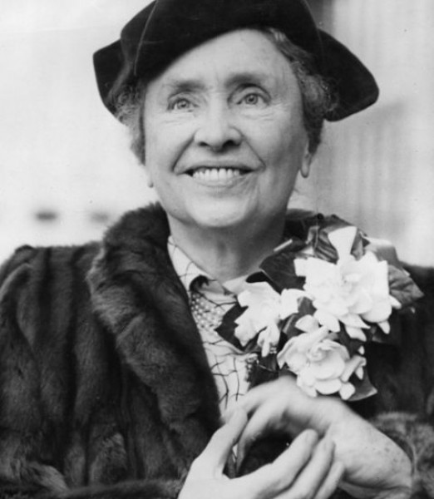
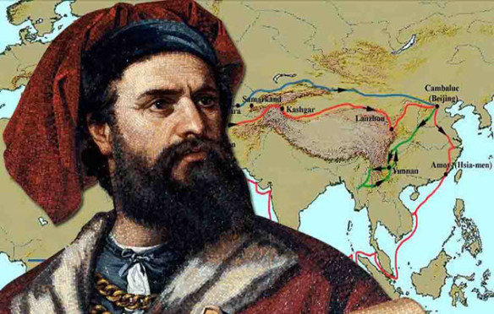
Sưu tầm câu chuyện về thời thơ ấu của các thiên tài và chia sẻ trước lớp.

Slide 33
Chúc các con học tốt nhé !

